Slide 1
Day 2: 数字图像基础
Day 002 / 100
2026-05-26
计算机视觉100天学习计划 · 每日推送

Slide 2
📋 今日目录
1
配图
2
历史背景
3
核心概念
4
‍ 科学家故事
5
重要文献
6
经典实验
7
小故事
8
思考题
9
术语表
10
下节预告

Slide 3
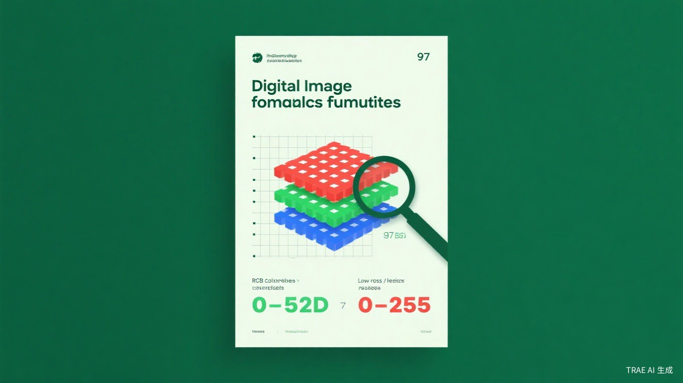
历史背景
• 数字图像的诞生标志着人类记录和传递视觉信息方式的革命性转变。
• 【1. 像素（Pixel）】
• 像素是数字图像的最小单位，是"picture element"的缩写。
• | 属性 | 说明 | 示例 |

Slide 4
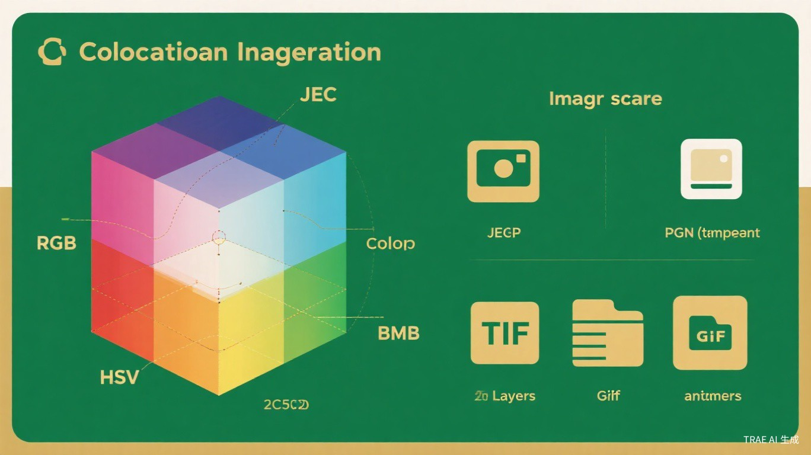
历史背景
• | **定义** | 图像矩阵中的单个元素 | 一张1920×1080的图片有207万像素 |
• | **值域** | 通常0-255（8位） | 0=黑，255=白（灰度图） |
• | **位深** | 每像素比特数 | 8位、16位、24位、32位 |
• **像素与分辨率的关系**：
• ```
• 分辨率 = 宽度(像素) × 高度(像素)

Slide 5
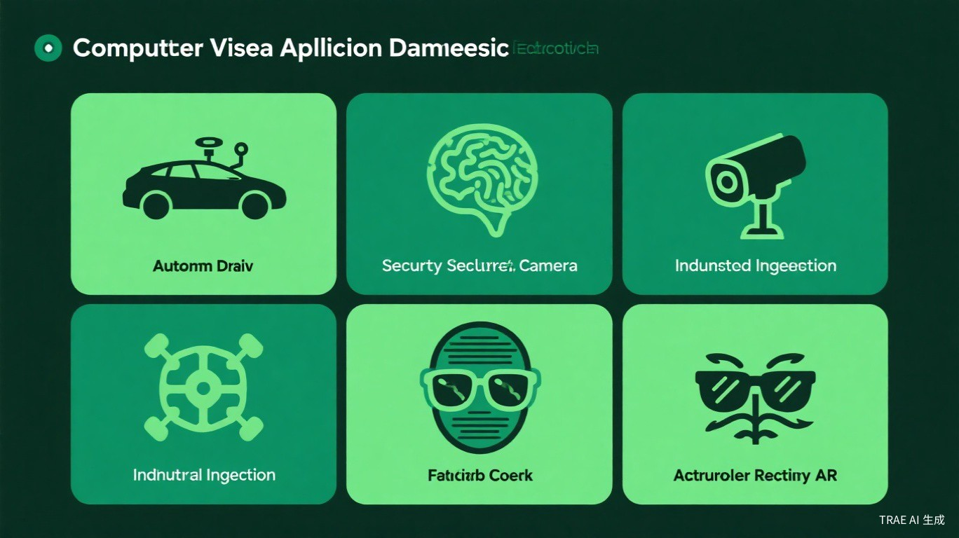
历史背景
• 例如：4K = 3840 × 2160 = 8,294,400 像素 ≈ 830万像素
• ```
• 【RGB色彩空间】
• **原理**：加色混合，红(Red)、绿(Green)、蓝(Blue)三原色
• **应用**：显示器、摄像头、数字相机
• **表示**：(R, G, B)，每个通道0-255

Slide 6
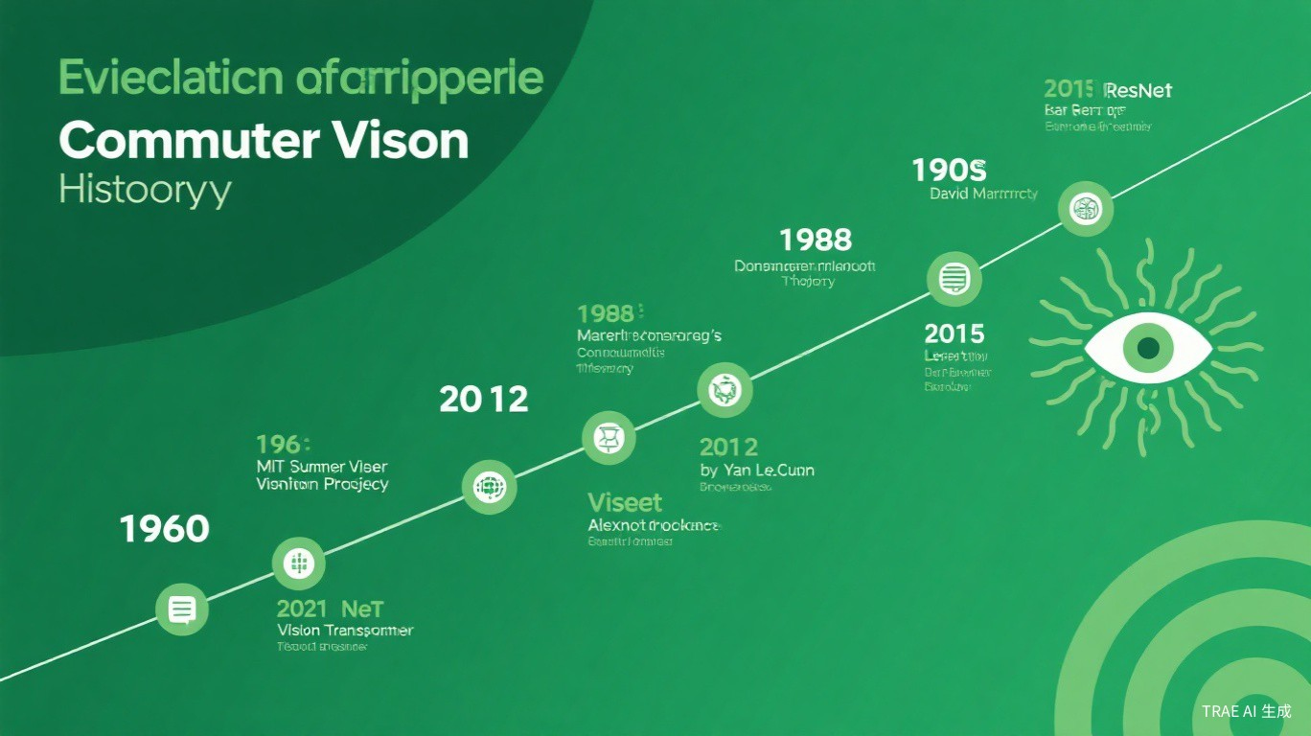
历史背景
• **示例**：
• 纯红：(255, 0, 0)
• 纯白：(255, 255, 255)
• 纯黑：(0, 0, 0)
• 【HSV色彩空间】
• **H (Hue/色调)**：0-360°，表示颜色种类

Slide 7
历史背景
• **S (Saturation/饱和度)**：0-100%，颜色纯度
• **V (Value/明度)**：0-100%，亮度
• **优势**：更符合人类对颜色的感知，便于颜色分割和调整
• 【灰度（Grayscale）】
• **转换公式**：`Gray = 0.299R + 0.587G + 0.114B`
• **应用**：简化处理、节省存储、边缘检测

Slide 8
历史背景
• **特点**：单通道，每个像素1字节
• 【3. 图像的数字化表示】
• 数字图像是二维矩阵的数学表示：
• ```
• 图像 I 是一个 M×N 的矩阵
• I(x, y) 表示第x行第y列的像素值

Slide 9
历史背景
• 示例：3×3 灰度图像
• [100 120 140]
• I = [110 130 150]
• [120 140 160]
• ```
• **图像类型**：

Slide 10
历史背景
• | 类型 | 通道数 | 每像素位数 | 典型应用 |
• | 二值图像 | 1 | 1 | 文档扫描、OCR |
• | 灰度图像 | 1 | 8 | 医学影像、老照片 |
• | 彩色图像(RGB) | 3 | 24 | 照片、视频 |
• | 带透明(RGBA) | 4 | 32 | 网页设计、游戏 |
• 【4. 常用图像格式对比】

Slide 11
历史背景
• | 格式 | 压缩方式 | 特点 | 适用场景 |
• | **JPEG/JPG** | 有损压缩 | 文件小，质量可调，不支持透明 | 照片、网页 |
• | **PNG** | 无损压缩 | 支持透明，文件较大 | 图标、截图、Logo |
• | **BMP** | 无压缩 | 文件极大，无质量损失 | 图像处理中间格式 |
• | **TIFF** | 可选 | 支持多页、高 bit depth | 印刷、医学影像 |
• | **GIF** | 无损压缩 | 支持动画，256色限制 | 简单动画、表情 |

Slide 12
历史背景
• | **WebP** | 有损/无损 | 谷歌推出，压缩率高 | 现代网页 |
• | **RAW** | 无压缩 | 原始传感器数据，后期空间大 | 专业摄影 |
• **格式选择建议**：
• 照片存储 → JPEG（质量85-95）
• 需要透明 → PNG
• 专业后期 → RAW或TIFF

Slide 13
历史背景
• 网页优化 → WebP（兼容性允许）或JPEG

Slide 14
核心概念
• 【罗素·基尔希（Russell Kirsch，1929-2020）：数字图像之父】
• 1957年，28岁的罗素·基尔希在美国国家标准局（NBS）工作时，开发了世界上第一台数字图像扫描仪。他将一张3个月大的儿子照片扫描进计算机，这张照片成为世界上第一张数字图像。
• 这张照片的分辨率仅为**176×176像素**，但它开启了数字图像时代的大门。基尔希后来回忆说："我当时只是想看看能否让计算机'看见'图像，没想到这会成为如此重要的技术。"
• 基尔希还发明了数字图像处理中的许多基础算法，包括边缘检测和图像增强技术。2003年，他入选《生活》杂志"改变世界的100位摄影师"。

Slide 15
核心概念
• > *"那张婴儿照片是我这辈子最重要的作品，尽管我当时并不知道。"*
• > — 罗素·基尔希
• 【史蒂文·萨松（Steven Sasson）：数码相机发明者】
• 1975年，24岁的柯达工程师史蒂文·萨松在实验室里拼凑出了第一台数码相机。这台相机重约4公斤，使用卡式磁带存储图像，分辨率仅**0.01百万像素**（100×100），拍摄一张照片需要23秒，而且只能显示在电视机上。
• 萨松向柯达管理层展示这项发明时，得到的回应是："这很有趣，但不要告诉任何人。"柯达担心数码相机会冲击其胶片业务。历史证明，柯达的犹豫让其在数码时代失去了领先地位。
• 萨松的发明在2009年获得美国国家技术创新奖章，2012年入选国家发明家名人堂。

Slide 16
‍ 科学家故事

Slide 17
重要文献
• 1. **Kirsch, R. A. (1971).** *Computer determination of the constituent structure of biological images*. Computers and Biomedical Research.
• 基尔希关于数字图像处理的经典论文
• 2. **Pratt, W. K. (1978).** *Digital Image Processing*. Wiley.
• 数字图像处理领域的奠基教材

Slide 18
重要文献
• 3. **Gonzalez, R. C., & Woods, R. E. (2002).** *Digital Image Processing* (3rd ed.). Prentice Hall.
• 最广泛使用的图像处理教材，被誉为"圣经"
• 4. **Wallace, G. K. (1992).** *The JPEG still picture compression standard*. IEEE Transactions on Consumer Electronics.
• JPEG压缩标准的权威说明
• 5. **Boutell, T., et al. (1997).** *PNG (Portable Network Graphics) Specification Version 1.0*. RFC 2083.
• PNG格式的技术规范

Slide 19
重要文献
• 【JPEG压缩算法的诞生】
• **背景**：1980年代，随着互联网和数字相机的发展，需要一种高效的图像压缩标准。1986年，ISO/CCITT成立了JPEG（Joint Photographic Experts Group）委员会。
• **技术挑战**：
• 如何在保持视觉质量的同时大幅压缩文件大小？
• 如何平衡压缩率和计算复杂度？
• **解决方案——JPEG压缩流程**：

Slide 20
重要文献
• 1. **色彩空间转换**：RGB → YCbCr（分离亮度和色度）
• 2. **色度下采样**：人眼对色度不敏感，减少色度信息
• 3. **分块DCT**：8×8块进行离散余弦变换
• 4. **量化**：根据人眼敏感度表丢弃高频信息
• 5. **熵编码**：霍夫曼编码进一步压缩
• **实验结果**：

Slide 21
重要文献
• 质量因子90：几乎无损，压缩比约10:1
• 质量因子75：视觉质量良好，压缩比约20:1
• 质量因子50：可见损失，压缩比约50:1
• JPEG成为有史以来最成功的图像压缩标准，至今仍在广泛使用。

Slide 22
经典实验
• 【第一张数字婴儿照片的故事】
• 1957年，罗素·基尔希想测试他新开发的扫描仪。他选择了3个月大的儿子瓦尔登（Walden）的照片作为测试对象。这张照片被扫描成176×176像素的数字图像，成为世界上第一张数字照片。
• 有趣的是，瓦尔登长大后也成为了一名科学家，从事信息技术研究。2003年，《生活》杂志评选"改变世界的100张照片"时，这张模糊的婴儿照片与登月照片、爱因斯坦吐舌头的照片并列入选。
• 瓦尔登后来开玩笑说："我可能是世界上被观看次数最多的婴儿，虽然那张照片看起来更像是一个模糊的土豆。"

Slide 23
经典实验
• 【柯达的数码悲剧】
• 1975年，柯达工程师史蒂文·萨松发明了数码相机，但柯达管理层担心这项发明会冲击其利润丰厚的胶片业务。柯达选择将这项技术束之高阁，继续专注于胶片。
• 1990年代，当其他公司纷纷推出数码相机时，柯达仍在推销胶片。2012年，这家拥有131年历史的影像巨头申请破产保护。
• 讽刺的是，柯达发明的数码相机最终摧毁了柯达自己。这个故事成为商业史上最著名的"创新者困境"案例之一。

Slide 24
小故事

Slide 25
思考题
• 1. **基础题**：为什么JPEG使用YCbCr色彩空间而不是RGB进行压缩？YCbCr的优势是什么？
• 2. **进阶题**：假设一张1920×1080的RGB图像，分别计算保存为BMP、PNG和JPEG（质量90）时的理论文件大小，并解释差异原因。
• 3. **思考题**：人眼对亮度和色度的敏感度不同，这一生物学特性如何被数字图像技术利用？请举例说明。
• 4. **开放题**：随着计算能力的提升，未来是否还需要图像压缩？无损压缩是否会取代有损压缩成为主流？

Slide 26
术语表
• | 术语 | 英文 | 简要解释 |
• | 像素 | Pixel | 数字图像的最小单位，图像矩阵的元素 |
• | 分辨率 | Resolution | 图像的像素尺寸，如1920×1080 |
• | RGB | Red-Green-Blue | 红绿蓝三原色加色混合色彩空间 |

Slide 27
术语表
• | HSV | Hue-Saturation-Value | 色调-饱和度-明度色彩空间 |
• | 灰度 | Grayscale | 单通道亮度图像，无色彩信息 |
• | 位深 | Bit Depth | 每像素使用的比特数，如8位、24位 |
• | JPEG | Joint Photographic Experts Group | 有损压缩图像格式标准 |
• | PNG | Portable Network Graphics | 无损压缩、支持透明的图像格式 |
• | BMP | Bitmap | Windows位图格式，无压缩 |

Slide 28
术语表
• | TIFF | Tagged Image File Format | 标签图像文件格式，支持多页 |
• | DCT | Discrete Cosine Transform | 离散余弦变换，JPEG核心算法 |
• | 量化 | Quantization | 将连续值离散化的过程 |
• | 色度下采样 | Chroma Subsampling | 减少色度信息的压缩技术 |
• | 有损压缩 | Lossy Compression | 丢弃部分信息的压缩方式 |
• | 无损压缩 | Lossless Compression | 不丢失信息的压缩方式 |

Slide 29
下节预告
• **Day 3：图像处理基础操作**
• 明天我们将学习如何使用OpenCV和Python进行图像的基本操作，包括图像的读取、显示、保存，以及基本的几何变换（平移、旋转、缩放、翻转）。这些操作是后续所有图像处理算法的基石，也是实际项目中最常用的技能。
• > *理解图像的本质表示，是掌握图像处理的第一步。像素是数字图像的DNA。*

Slide 30
🤔 思考与讨论
1
**基础题**：为什么JPEG使用YCbCr色彩空间而不是RGB进行压缩？YCbCr的优势是什么？
2
**进阶题**：假设一张1920×1080的RGB图像，分别计算保存为BMP、PNG和JPEG（质量90）时的理论文件大小，并解释差异原因。
3
**思考题**：人眼对亮度和色度的敏感度不同，这一生物学特性如何被数字图像技术利用？请举例说明。
4
**开放题**：随着计算能力的提升，未来是否还需要图像压缩？无损压缩是否会取代有损压缩成为主流？

Slide 31
📌 关键术语表
术语
英文
简要解释
像素
Pixel
数字图像的最小单位，图像矩阵的元素
分辨率
Resolution
图像的像素尺寸，如1920×1080
RGB
Red-Green-Blue
红绿蓝三原色加色混合色彩空间
HSV
Hue-Saturation-Value
色调-饱和度-明度色彩空间
灰度
Grayscale
单通道亮度图像，无色彩信息
位深
Bit Depth
每像素使用的比特数，如8位、24位
JPEG
Joint Photographic Experts Group
有损压缩图像格式标准

Slide 32
感谢学习！
🔜 **Day 3：图像处理基础操作** 明天我们将学习如何使用OpenCV和Python进行图像的基本操作，包括图像的读取
计算机视觉100天学习计划 · Day 002

